Slide 1
CIBY
Gestione flessibile dei pasti
C2 Raffinamento e focus
Fondamenti di Human-Computer Interaction
Politecnico di Milano, 26 ottobre 2026
Notes:
Gruppo MAGGICAL. Nome e motivazione: https://github.com/andremauroo/CIBY/blob/main/C2/preparazione/value-proposition.md

Slide 2
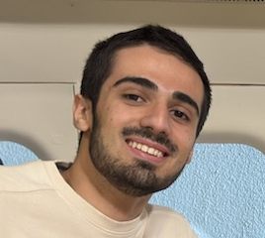
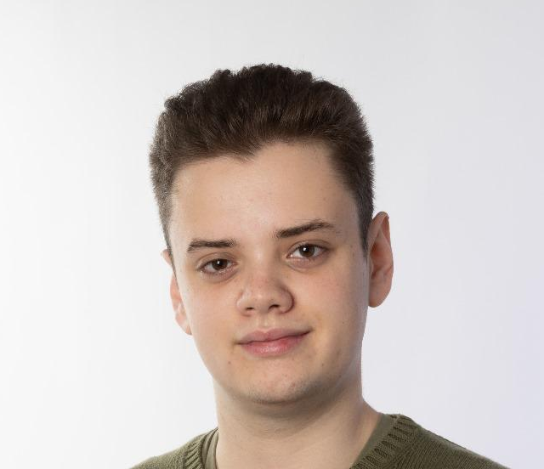



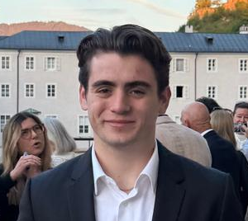
Il gruppo
Andrea Mauro
Marco Macherelli
Gabriele Martignoni
Rime Chamkar
Emanuele Marcantonio
Edoardo Ughi
MAGGICAL. Fotografie già utilizzate nella C1 · C2
02
Notes:
Membri e fotografie già usati nella C1: https://github.com/andremauroo/CIBY/blob/main/C1/presentazione/CIBY-C1.pdf

Slide 3
Dominio e approfondimento
Giovani adulti che si occupano della propria spesa e dei pasti
Base C1
Domanda C2
Nella C1 abbiamo esplorato acquisti, preparazioni quotidiane e gestione degli alimenti attraverso cinque interviste.
Come collegano ciò che hanno già in casa ai prossimi pasti, anche quando cambiano i programmi?
Feedback C1: approfondire la routine con un diario di spesa e preparazioni. Nel racconto, presentare le ragioni prima delle scelte.
Report C1 P01-P05; diario P02 del 21–26 ottobre · C2
03
Notes:
https://github.com/andremauroo/CIBY/blob/main/C2/preparazione/focus-e-decisioni.md
Report C1 P01–P05 e nuova attività P02-C2-D01. Il dominio anticipa l’ambito; le evidenze e le ragioni della scelta sono presentate prima della soluzione.

Slide 4
Diario quotidiano con P02
21–26 ottobre 2026 · sei giorni di appunti sul telefono
12 annotazioni sui pasti; spesa giorno per giorno in base alle esigenze.
Format e contesti
Utente immediato
Diario auto-compilato, raccolto in modo asincrono. Compaiono un pranzo portato da casa, la mensa universitaria e due pasti con un amico.
P02 gestisce spesa e pasti propri e aveva partecipato alla C1. Il diario approfondisce routine e occasioni reali di consumo.
Quantità, tempi e acquisti per prodotto non sono annotati.
P02-C2-D01; appunti e informazioni di raccolta M01/M02 · C2
04
Notes:
https://github.com/andremauroo/CIBY/blob/main/C2/report/P02-diario.md
https://github.com/andremauroo/CIBY/blob/main/C2/report/P02-diario-originale.md
P02-C2-D01, 21–26 ottobre 2026. Sei giorni di appunti giornalieri sul telefono, raccolta asincrona, stesso partecipante C1 e utente immediato. Dodici voci: undici di pranzo/cena, una delle quali soltanto prevista e rinviata, e una di dopocena. Mensa universitaria esplicita il 26; altri luoghi non annotati. M02 descrive spesa giorno per giorno, non prodotti, quantità o numero di acquisti giornalieri.

Slide 5
Un pasto rinviato al giorno dopo
Bowl prevista venerdì 23, consumata sabato 24
«di nuovo la bowl di pollo, perché era slittata da venerdì»
Il chiarimento distingue la preparazione prevista venerdì dal consumo di sabato. Il motivo del rinvio e la cena effettiva di venerdì non sono specificati.
L’adattamento riesce già nella routine. Il nuovo episodio rende concreta B03, senza descrivere una difficoltà irrisolta.
P02-D01-E05/E07 e chiarimento C01 · C2
05
Notes:
https://github.com/andremauroo/CIBY/blob/main/C2/report/P02-diario-originale.md
P02-D01-E05/E07 e C01: preparazione prevista venerdì 23, consumata sabato 24. Non due consumi della bowl. Cena effettiva di venerdì e motivo del rinvio non annotati. Il testo originale è conservato; il chiarimento è separato.

Slide 6
Integrazione con l’analisi C1
Il diario approfondisce il rinvio e le occasioni di consumo
Tema C1 | Diario P02 | Che cosa aggiunge
Occasioni dei pasti | Pranzo da casa il 23, mensa il 26; cous cous e zucchine ricorrono in pasti diversi. | B02/C07: contesti concreti. Il riuso della stessa confezione non è accertato.
Adattamento | Bowl prevista venerdì e consumata sabato, dopo il rinvio. | B03: nuova occasione di consumo e strategia già riuscita.
Spesa e scorte | Acquisti giorno per giorno; quantità e inventario non annotati. | B01/B04 restano fondati sulla C1: nessuna nuova prova di spreco o eccesso.
Analisi C1–C2: P02-D01 e report C1 P01-P05 · C2
06
Notes:
https://github.com/andremauroo/CIBY/blob/main/C2/report/analisi-tematica.md
Il diario concretizza B02/C07 e un rinvio riuscito per B03. Non aggiunge prove dirette su dimenticanze B01 o quantità B04. Ricorrenze di ingredienti non provano stesso lotto, avanzi o preparazione congiunta.

Slide 7
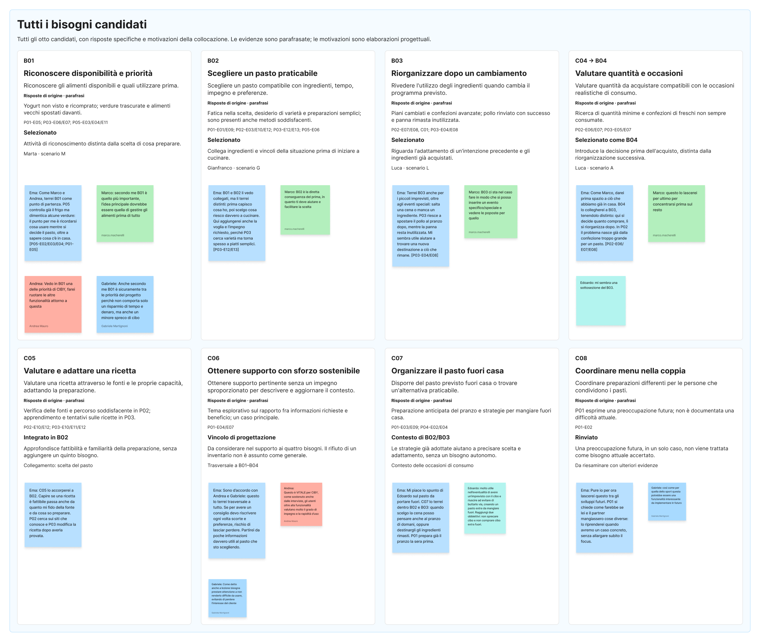
Brainstorming sui bisogni
Otto candidati, commenti del gruppo e selezione B01–B04
Quattro bisogni selezionati. C05–C08 integrati, trasversali o rinviati. Dettagli in appendice.
FigJam 121:236. Tutti gli otto candidati e commenti · C2
07
Notes:
https://github.com/andremauroo/CIBY/blob/main/C2/preparazione/brainstorming-bisogni.md
https://www.figma.com/board/Aa9cVd9wI6ifqZyzO30I9m/Compito-2?node-id=121-236
Tutti gli otto candidati e i commenti sono presenti. In appendice i due gruppi sono ingranditi. Le bozze rimangono distinguibili.

Slide 8
Candidati integrati, trasversali o rinviati
Abbiamo mantenuto le ragioni anche per i bisogni non selezionati come attività autonome.
Candidato | Attività | Collocazione e ragione
C05 | Valutare e adattare una ricetta | Dentro B02: chiarisce fattibilità e familiarità
C06 | Ottenere supporto con sforzo sostenibile | Vincolo trasversale: riscontro soprattutto in P01
C07 | Organizzare il pasto fuori casa | Contesto di B02/B03, con strategie già efficaci
C08 | Coordinare menu nella coppia | Rinviato: preoccupazione futura in P01
B01-B04 restano quattro attività distinte, presentate nelle slide successive.
P02-E10/E12; P03-E10/E11/E12; P01-E02/E03/E04/E07/E09; P04-E02/E04 · C2
08
Notes:
https://github.com/andremauroo/CIBY/blob/main/C2/preparazione/brainstorming-bisogni.md
C05 in B02, C06 trasversale, C07 contesto, C08 rinviato. Conservate ragioni e risposte specifiche C1.

Slide 9
Riconoscere gli alimenti e scegliere il pasto
B01 e B02 sono attività distinte
B01 · Disponibilità e priorità
B02 · Pasto praticabile
Riconoscere gli alimenti presenti e stabilire quali utilizzare prima.
Scegliere una preparazione compatibile con ingredienti, tempo, impegno e preferenze.
P01-E05: yogurt non visto, riacquistato e poi eliminato.
P05-E03/E04/E11: prodotti trascurati e strategia di portare davanti quelli più vecchi.
P02-E03/E10/E12: valuta lo sforzo e si affida a ricette conosciute.
P03-E12/E13: desiderio di varietà e preparazioni semplici.
P01-E05; P05-E03/E04/E11. P02-E03/E10/E12; P03-E12/E13 · C2
09
Notes:
https://github.com/andremauroo/CIBY/blob/main/C2/preparazione/evidenze-e-bisogni.md
B01: P01-E05; P03-E06/E07; P05-E03/E04/E11. B02: P01-E01/E09; P02-E03/E10/E12; P03-E12/E13; P05-E06.

Slide 10
Adattare i pasti e valutare le quantità
B03 e B04 collegano ingredienti e occasioni di consumo
B03 · Dopo un cambiamento
B04 · Prima dell’acquisto
Riorganizzare l’utilizzo degli ingredienti quando cambia una preparazione o un pasto.
Valutare quantità compatibili con ciò che si possiede e con occasioni realistiche di consumo.
C1: P02-E07/E08, programmi cambiati; P03-E04, rinvio del pollo riuscito; P03-E08, panna inutilizzata.
C2: bowl prevista venerdì, consumata sabato (P02-D01-E05/E07, C01).
C1: P02-E06/E07, confezioni grandi; P03-E05/E07, quantità e occasioni.
Il diario C2 non riporta quantità o confezioni.
Il nostro focus: gestione flessibile dei pasti.
C1: P02/P03; C2: P02-D01-E05/E07, C01 · C2
10
Notes:
https://github.com/andremauroo/CIBY/blob/main/C2/preparazione/evidenze-e-bisogni.md
https://github.com/andremauroo/CIBY/blob/main/C2/report/analisi-tematica.md
B03: P02-E07/E08/C01, P03-E04/E08; diario E05/E07 e C01 come rinvio riuscito. B04: P02-E06/E07, P03-E05/E07. Il diario non contiene quantità o formati.

Slide 11
Tre personas con obiettivi distinti
Archetipi fondati sulla C1, riesaminati con il diario P02
Luca
Gianfranco
Marta · Primaria
21 anni, studente.
Riorganizza ingredienti e pasti e valuta le quantità prima dell’acquisto.
21 anni, studente fuori sede.
Sceglie una cena praticabile tra preparazioni familiari e desiderio di variare.
26 anni, studia e lavora.
Coordina cena per due e pranzo del giorno dopo, includendo alimenti fuori routine.
Marta approfondisce B01, priorità nei commenti. Gianfranco copre la fattibilità B02; Luca adattamento B03 e quantità B04.
Profili C1 e riesame P02-D01. Schede in appendice (slide 24–26) · C2
11
Notes:
https://github.com/andremauroo/CIBY/blob/main/C2/preparazione/personas-e-scenari.md
Marta è primaria per B01, priorità nei commenti e punto di partenza del percorso D1. È una scelta progettuale, non una votazione separata o un risultato di validazione. Gianfranco copre B02, Luca B03/B04. Nomi, età e dettagli sono archetipi e non nuovi partecipanti.

Slide 12
M · Cena e pranzo del giorno dopo
Marta · B01 · Scenario concettuale
Marta deve preparare la cena per due e il proprio pranzo da portare al lavoro. Nota un prodotto fresco fuori dalle abitudini che rischiava di restare escluso dalla scelta.
Decisione da sostenere
Esito desiderato
Valutare la priorità dell’alimento e decidere in quale preparazione inserirlo.
Riconoscere il prodotto trascurato e assegnargli un utilizzo, mantenendo la routine.
P01-E03/E05/E08/E09; P05-E03/E04/E11 · C2
12
Notes:
https://github.com/andremauroo/CIBY/blob/main/C2/preparazione/personas-e-scenari.md#scenario-m---cena-e-pranzo-del-giorno-dopo
Scenario concettuale. P01-E05/E08/E09; P05-E03/E04/E11. Preparazione anticipata P01-E03/E09. Prodotto, supporto ed esito narrativo sono ipotetici.

Slide 13
G · La cena dopo le lezioni
Gianfranco · B02 · Scenario concettuale
Gianfranco rientra dopo le lezioni e deve cenare prima di riprendere a studiare. Una ricetta interessante richiederebbe più lavoro di quanto vuole dedicare alla serata.
Decisione da sostenere
Esito desiderato
Confrontare alternative rispetto a ingredienti, tempo, passaggi e impegno.
Scegliere una preparazione e spiegare perché è compatibile con la situazione.
P01-E01/E09; P02-E03/E10/E12; P03-E12/E13; P05-E06 · C2
13
Notes:
https://github.com/andremauroo/CIBY/blob/main/C2/preparazione/personas-e-scenari.md#scenario-g---la-cena-dopo-le-lezioni
Scenario concettuale. P01-E01/E09; P02-E03/E10/E12; P03-E12/E13; P05-E06. Serata ed esito non osservati come nuova attività.

Slide 14
L · Manca un ingrediente
Luca · B03 · Scenario concettuale
Luca scopre che manca un ingrediente per la cena prevista. Gli altri acquisti sono già disponibili e uscire di nuovo cambierebbe i tempi della serata.
Decisione da sostenere
Esito desiderato
Confrontare una preparazione diversa con il rinvio, chiarendo che cosa resta da utilizzare.
Adattare la cena e assegnare agli ingredienti rinviati un altro pasto effettivamente previsto.
P02-E07/E08 e C01; P03-E04/E08 · C2
14
Notes:
https://github.com/andremauroo/CIBY/blob/main/C2/preparazione/personas-e-scenari.md#scenario-l---manca-un-ingrediente
Scenario concettuale. P02-E07/E08/C01; P03-E04/E08. Il diario sostiene un rinvio senza causa nota, non l’ingrediente mancante. Eliminazione della panna non accertata.

Slide 15
A · La confezione e i pasti previsti
Luca · B04 · Scenario concettuale
Luca fa la spesa e ha già un alimento fresco a casa. Prevede poche cene certe e una ancora incerta. Confronta una confezione conveniente grande con un formato più piccolo.
Decisione da sostenere
Esito desiderato
Valutare quantità, scorte e occasioni confermate o incerte prima di comprare.
Motivare una quantità che abbia un utilizzo concreto, lasciando un eventuale acquisto a quando servirà.
P02-E06/E07; P03-E05/E07. Dettagli dell’acquisto narrativi · C2
15
Notes:
https://github.com/andremauroo/CIBY/blob/main/C2/preparazione/personas-e-scenari.md#scenario-a---la-confezione-e-i-pasti-previsti
Scenario concettuale. P02-E06/E07; P03-E05/E07. Formati, invito e decisione sono dettagli narrativi, non episodio osservato.

Slide 16
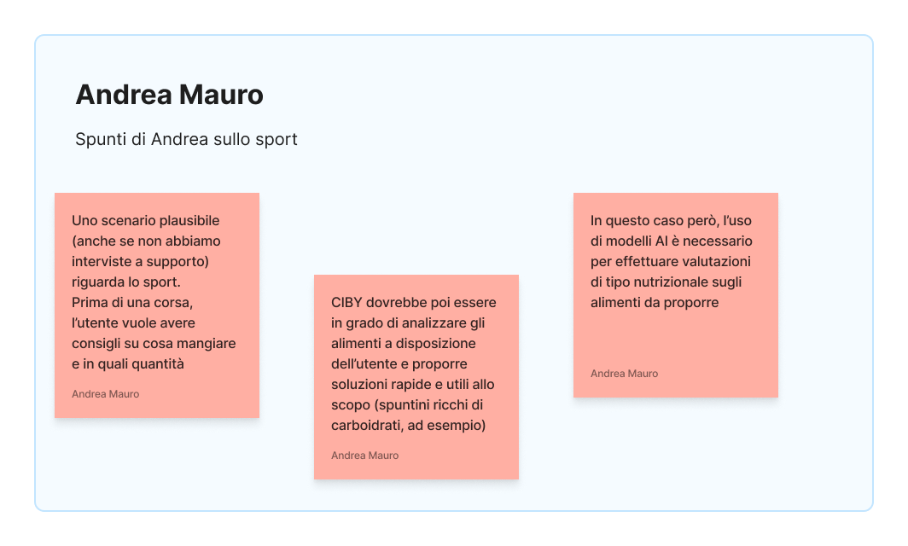
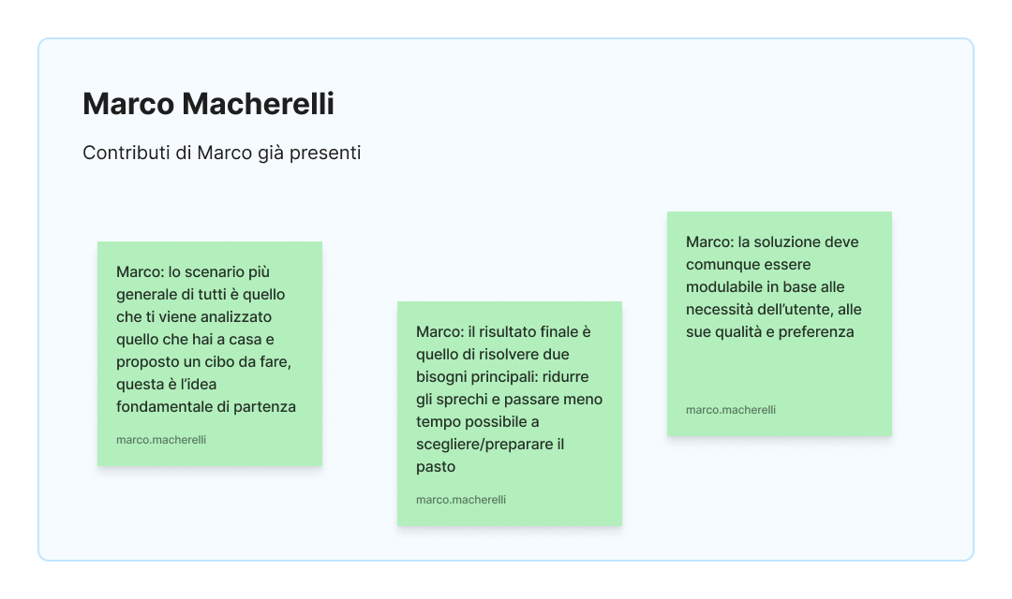
Idee individuali: Andrea e Marco
Ingredienti disponibili, adattabilità e contesto sportivo
Sport e AI sono spunti progettuali, distinti dalle interviste.
FigJam 101:238 e 101:241 · C2
16
Notes:
https://github.com/andremauroo/CIBY/blob/main/C2/preparazione/brainstorming-e-scelta.md#idee-individuali
https://www.figma.com/board/Aa9cVd9wI6ifqZyzO30I9m/Compito-2?node-id=101-238
Screenshot del 27 ottobre 2026: tre post-it rossi originali di Andrea. L’area è stata aggiornata dal gruppo prima della cattura. Sport e AI rimangono proposte progettuali.

Slide 17
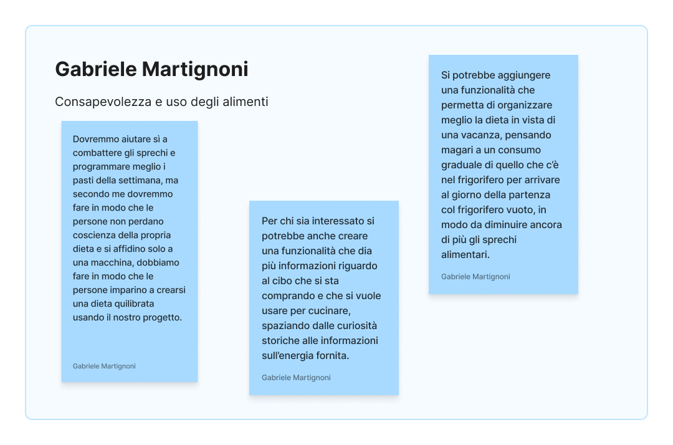
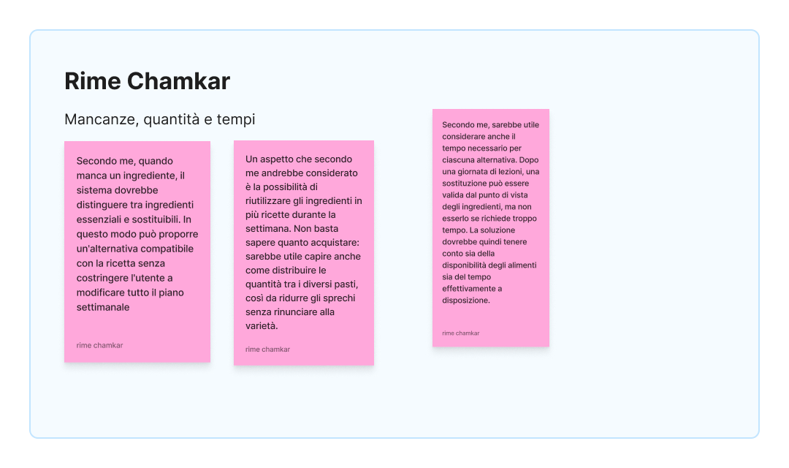
Idee individuali: Gabriele e Rime
Consapevolezza, uso degli alimenti e alternative praticabili
Le proposte collegano tempi e ingredienti. I benefici su spreco o consapevolezza restano da verificare.
FigJam 101:244 e 101:247 · C2
17
Notes:
https://github.com/andremauroo/CIBY/blob/main/C2/preparazione/brainstorming-e-scelta.md#idee-individuali
FigJam 101:244 e 101:247
Gli screenshot conservano le proposte dei componenti. Benefici e scelte tecniche rimangono ipotesi.

Slide 18
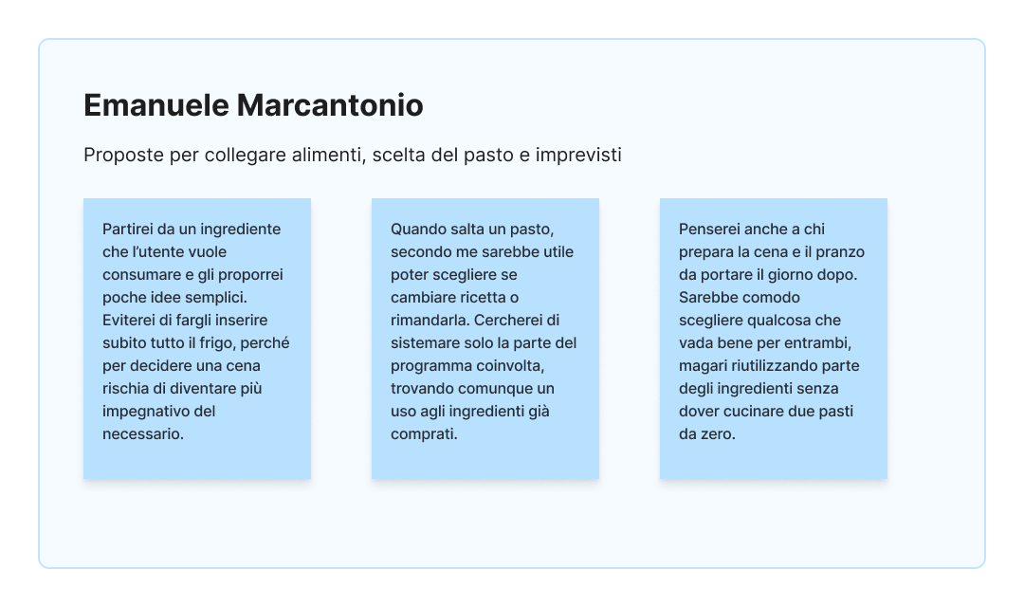
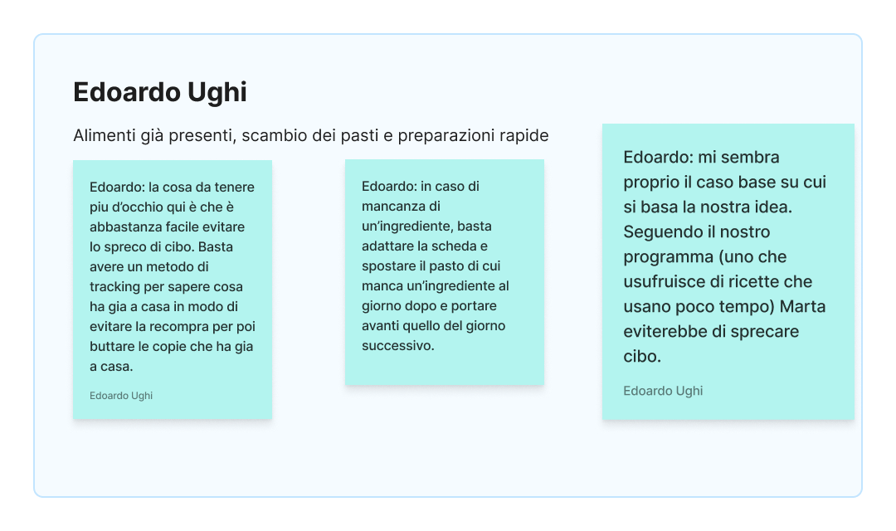
Idee individuali: Emanuele ed Edoardo
Dalle poche informazioni iniziali alla revisione dei pasti
Poche informazioni, occasioni vicine e revisione della parte coinvolta del programma.
FigJam 101:250 e 101:253 · C2
18
Notes:
https://github.com/andremauroo/CIBY/blob/main/C2/preparazione/brainstorming-e-scelta.md#idee-individuali
FigJam 101:250 e 101:253
Gli screenshot conservano le proposte dei componenti. Benefici e scelte tecniche rimangono ipotesi.

Slide 19
Tre direzioni concettuali
Alternative di supporto alle attività, prima delle scelte tecnologiche
Direzione | Punto di partenza | Attività centrale
D1 | Un alimento disponibile | Trovargli un prossimo utilizzo concreto
D2 | Il tempo e l’impegno possibili | Scegliere una preparazione praticabile
D3 | Un cambiamento di programma | Riorganizzare ingredienti, pasti successivi e acquisti
D1 parte dagli alimenti, D2 dal tempo, D3 da un cambiamento. Il confronto riguarda il punto di partenza del percorso.
Scenari M/G/L/A e proposte PRE-01-PRE-08 · C2
19
Notes:
https://github.com/andremauroo/CIBY/blob/main/C2/preparazione/alternative-soluzione.md
Otto spunti preparatori per i quattro scenari. D1, D2 e D3 hanno punti di partenza diversi; l’esito è presentato dopo il confronto documentale e le preferenze.

Slide 20
Il confronto con prodotti esistenti
Confronto documentale di fonti ufficiali, aggiornato al 26 ottobre 2026
Prodotto | Capacità descritte dalle fonti
SuperCook | Ricette dagli ingredienti indicati e aggiornamento alla loro rimozione
Samsung Food / Food+ | Scorte e priorità, ricette anche senza data, assegnazione ai giorni e lista della spesa
Sously | Sostituzioni con proporzioni e conseguenze, pianificazione di ricette o ingredienti
Ipotesi CIBY: confrontare prima della scelta le conseguenze di un cambiamento su ingredienti rimasti, pasti e acquisti.
App non provate. Il confronto non dimostra unicità o un vantaggio della soluzione.
Fonti ufficiali dei prodotti. Confronto documentale, 26 ottobre 2026 · C2
20
Notes:
https://github.com/andremauroo/CIBY/blob/main/C2/preparazione/confronto-soluzioni-esistenti.md
Fonti ufficiali e collegamenti nell’appendice. Confronto documentale del 26 ottobre 2026, senza prove dirette delle app. Ricette, priorità e sostituzioni sono già supportate. Differenziazione ed efficacia CIBY non dimostrate.

Slide 21
Confronto e selezione della direzione
D1: dagli alimenti disponibili al prossimo utilizzo
Perché partire da D1
Che cosa conserviamo
I pareri valorizzano l’aiuto quotidiano e gli ingredienti già presenti. D1 collega riconoscimento delle priorità e scelta di cosa preparare.
D2 contribuisce a tempo e impegno. D3 sostiene la flessibilità: Rime la valorizza anche come direzione; Edoardo la vede meglio come integrazione.
Confronto asincrono con preferenze motivate su FigJam. Conserviamo le ragioni e le differenze di posizione. Post-it originali in appendice.
FigJam: preferenze motivate dei sei componenti, sintesi del 26 ottobre · C2
21
Notes:
https://github.com/andremauroo/CIBY/blob/main/C2/report/confronto-gruppo.md
Confronto asincrono con preferenze motivate. Nessuna quota di tre voti e nessuna categoria formale assegnata. D1 raccoglie convergenza; Rime valorizza anche D3; Edoardo la considera più utile come integrazione. Immagine della disposizione originale in appendice. Sintesi progettuale: B04 distinto per la decisione prima dell’acquisto, Marta primaria coerente con B01/D1.

Slide 22
La soluzione concettuale
D1 · Dall’alimento al prossimo utilizzo
CIBY aiuta chi gestisce i propri pasti a dare agli alimenti già disponibili un utilizzo nei prossimi pasti, scegliendo preparazioni compatibili con tempo, impegno e abitudini.
Quando i programmi cambiano, sostiene il confronto fra adattare e rinviare una preparazione, chiarendo che cosa resta da usare e che cosa occorre ancora acquistare.
Sport: possibile contesto organizzativo degli allenamenti, esplorato con un caso simulato.
B01 come punto di partenza; B02 per fattibilità, B03/B04 per adattamento e acquisti · C2
22
Notes:
https://github.com/andremauroo/CIBY/blob/main/C2/preparazione/soluzione-concettuale.md
Descrizione in due frasi. La scelta D1 parte dall’alimento; D2 contribuisce alla fattibilità e D3 alla revisione. Sport come contesto organizzativo simulato, non nuovo needfinding. Mascotte e AI rimangono possibilità successive.

Slide 23
CIBY e la value proposition
Beneficio che vogliamo comunicare
Con CIBY scegli cosa preparare con quello che hai, anche quando cambiano i programmi.
Abbiamo scelto CIBY perché richiama il cibo, al centro dell’esperienza. Il suono amichevole si lega all’idea di una futura mascotte, o di un elemento caratteristico del progetto, che potrebbe chiamarsi CIBY.
Nome CIBY e value proposition · C2
23
Notes:
https://github.com/andremauroo/CIBY/blob/main/C2/preparazione/value-proposition.md
Nome CIBY dal cibo, centro dell’esperienza. Suono amichevole legato all’idea di una futura mascotte o di un elemento caratteristico con lo stesso nome. La mascotte non è realizzata o validata.

Slide 24
Luca
Appendice · Persona complementare · 21 anni, studente
Gestisce principalmente acquisti e pasti personali. Compra pensando all’utilizzo, ma un cambiamento può lasciare ingredienti senza una destinazione.
Desidera
Ha bisogno di
Usare gli acquisti mantenendo flessibilità.
Rivedere i pasti senza ricostruire tutto il programma.
Confrontare adattamento e rinvio.
Assegnare un uso agli ingredienti rimasti.
Valutare quantità e occasioni prima della spesa.
Frustrazioni
Rimandare senza una nuova occasione concreta.
Trovare confezioni oltre le possibilità di utilizzo.
C1: P02/P03; diario P02-D01-E05/E07 e C01 · C2
24
Notes:
https://github.com/andremauroo/CIBY/blob/main/C2/preparazione/personas-e-scenari.md#luca
P02/P03. Complementare per B03/B04. Diario E05/E07 e C01: rinvio riuscito, non incapacità di adattarsi.

Slide 25
Gianfranco
Appendice · Persona complementare · 21 anni, studente fuori sede
Si occupa di acquisti e pasti propri. Usa preparazioni familiari e vorrebbe variare, ma deve valutare l’impegno possibile nella singola serata.
Desidera
Ha bisogno di
Preparare una cena soddisfacente.
Variare gradualmente con un impegno sostenibile.
Confrontare ingredienti, tempo e passaggi.
Capire l’impegno prima di scegliere.
Collegare un alimento a un pasto fattibile.
Frustrazioni
Scoprire tardi che una ricetta è troppo impegnativa.
Ripetere gli stessi piatti per lo sforzo di scelta.
P01-E01/E09; P02-E03/E10/E12; P03-E12/E13; P05-E06 · C2
25
Notes:
https://github.com/andremauroo/CIBY/blob/main/C2/preparazione/personas-e-scenari.md#gianfranco
Archetipo complementare B02. Preparazioni semplici efficaci di P05 conservate; poco tempo non implica automaticamente delivery.

Slide 26
Marta
Appendice · Persona primaria · 26 anni, studia e lavora
Vive con il partner e gestisce buona parte dei pasti per due. Prepara la sera il pranzo da portare al lavoro; gli alimenti fuori routine possono restare meno visibili.
Desidera
Ha bisogno di
Conciliare cena per due e pranzo anticipato.
Mantenere pratica la propria organizzazione.
Riconoscere prodotti fuori routine e priorità.
Assegnare gli ingredienti ai pasti effettivi.
Coordinare preparazioni e quantità.
Frustrazioni
Dover scegliere quando ha poche energie.
Ritrovare troppo tardi un alimento trascurato.
P01-E01/E03/E05/E08/E09; P05-E03/E04/E11 · C2
26
Notes:
https://github.com/andremauroo/CIBY/blob/main/C2/preparazione/personas-e-scenari.md#marta
Archetipo primario B01. Preparazione anticipata è strategia efficace; riconoscimento di alimenti fuori routine da C1 P01/P05.

Slide 27
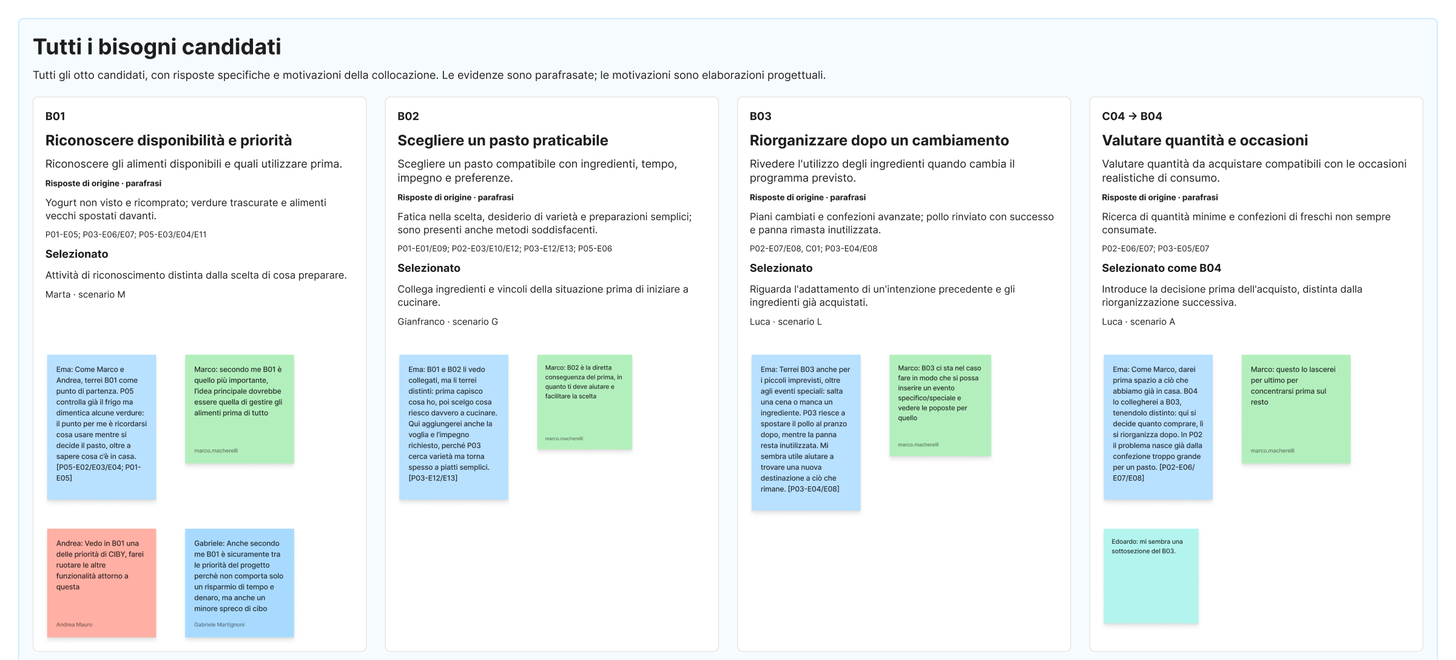
Bisogni selezionati e commenti
Appendice · B01–B04 con risposte specifiche e posizioni individuali
B04 resta distinto per la decisione prima dell’acquisto. La proposta di accorparlo è conservata.
FigJam 121:236; ritaglio della prima riga · C2
27
Notes:
https://github.com/andremauroo/CIBY/blob/main/C2/preparazione/brainstorming-bisogni.md
https://www.figma.com/board/Aa9cVd9wI6ifqZyzO30I9m/Compito-2?node-id=121-236
Immagine dal 26 ottobre. I post-it originali sono conservati. Il ritaglio mantiene la disposizione originale, senza ricomposizione dei contributi.

Slide 28
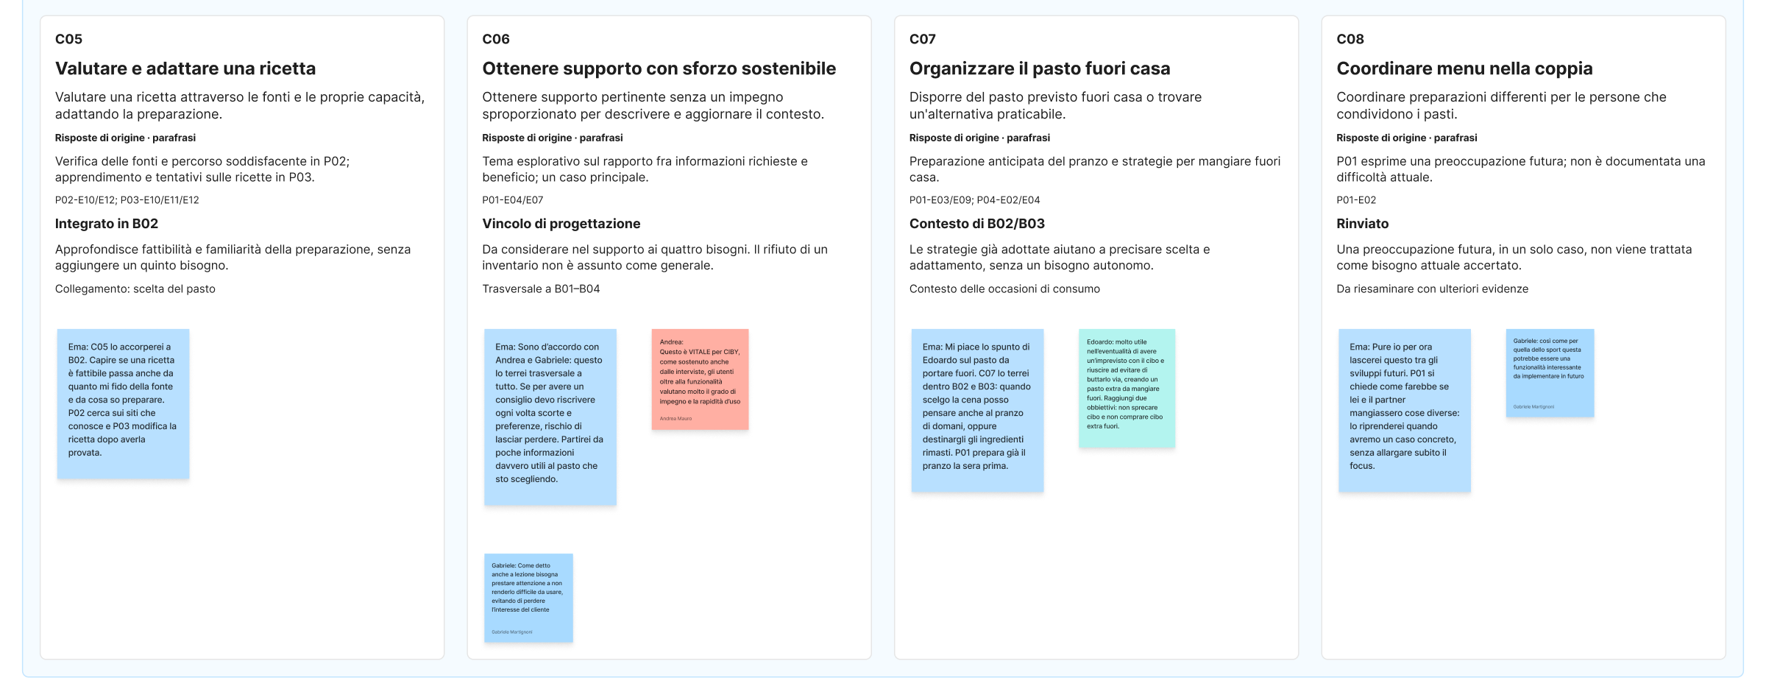
Altri candidati e ragioni
Appendice · C05 in B02, C06 trasversale, C07 come contesto, C08 rinviato
Le strategie che funzionano e i limiti delle evidenze rimangono parte dell’analisi.
FigJam 121:236; ritaglio della seconda riga · C2
28
Notes:
https://github.com/andremauroo/CIBY/blob/main/C2/preparazione/brainstorming-bisogni.md
https://www.figma.com/board/Aa9cVd9wI6ifqZyzO30I9m/Compito-2?node-id=121-236
Immagine dal 26 ottobre. I post-it originali sono conservati. Il ritaglio mantiene la disposizione originale, senza ricomposizione dei contributi.

Slide 29
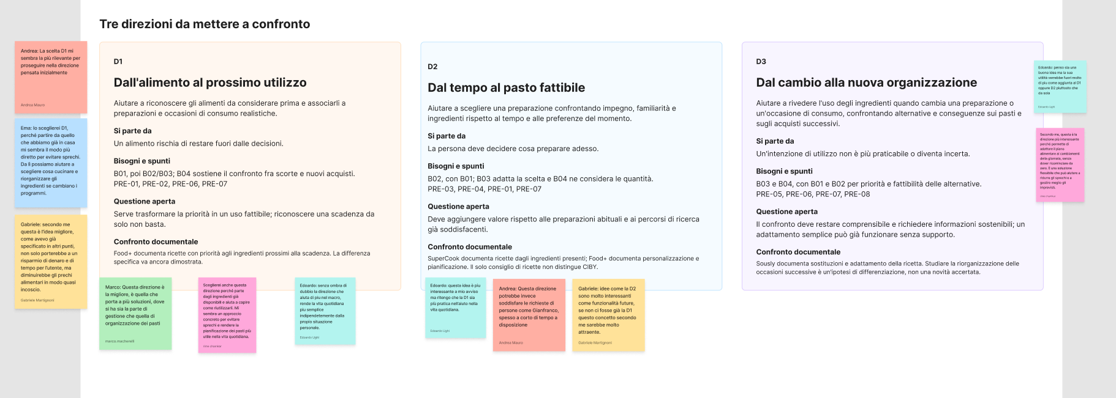
Preferenze sulle tre direzioni
Appendice · Post-it dei sei componenti nella disposizione originale
Il gruppo converge su D1, pur considerando promettenti anche D2 e D3.
FigJam; ritaglio della pagina intera · C2
29
Notes:
https://github.com/andremauroo/CIBY/blob/main/C2/report/confronto-gruppo.md
https://www.figma.com/board/Aa9cVd9wI6ifqZyzO30I9m/Compito-2?node-id=101-228
Immagine dal 26 ottobre. I post-it originali sono conservati. Il ritaglio mantiene la disposizione originale, senza ricomposizione dei contributi.

Slide 30
Fonti e materiali di riferimento
Ricerca e analisi
Processo e progettazione
Report C1 P01-P05, estratti e artefatti.
Diario P02 del 21–26 ottobre e analisi integrata.
Bisogni B01-B04 con fonti specifiche.
Board FigJam e immagini del confronto.
Tre personas e quattro scenari concettuali.
Confronto documentale con prodotti esistenti. Fonti ufficiali nella slide successiva.
Riferimenti del corso: Compito2-focus.pdf, pp. 1-2, e dispense Requisiti, Personas e Scenari.
La repo conserva fonti, immagini originali e motivazioni delle scelte. Le appendici approfondiscono profili e processo.
Repository: github.com/andremauroo/CIBY · C2
30
Notes:
Compito2-focus.pdf, pp. 1–2. Dispense 3 Requisiti-Personas-Scenari.pdf, pp. 5, 15–17, 21, 27, 29.
https://github.com/andremauroo/CIBY/blob/main/C2/preparazione/requisiti-e-piano.md
https://github.com/andremauroo/CIBY/blob/main/C2/report/confronto-gruppo.md

Slide 31
Fonti del confronto documentale
SuperCook
Descrizione dello sviluppatore nell’App Store
Samsung Food+
Food+ e priorità degli alimenti
Samsung Food
Food List e gestione delle scorte
Samsung Food
Meal Planner e ricette senza data
Sously
Sostituzioni e conseguenze sulla preparazione
Sously
Pianificazione di ricette o ingredienti
Fonti ufficiali consultate il 26 ottobre 2026 · C2
31
Notes:
https://apps.apple.com/us/app/supercook-recipe-by-ingredient/id1477747816
https://samsungfood.com/foodplus-promo/uk/
https://support.samsungfood.com/hc/en-us/articles/30025317487508-Getting-Started-with-Food-List
https://support.samsungfood.com/hc/en-us/articles/35369657798548-Getting-Started-with-Meal-Planner
https://www.sously.app/help/substitute-ingredients/
https://www.sously.app/help/plan-your-week/
Confronto documentale: nessuna prova delle app o misurazione dei risultati. Dettagli in https://github.com/andremauroo/CIBY/blob/main/C2/preparazione/confronto-soluzioni-esistenti.md

